Slide 1
WPF & C#
Created | 2020.02.10 | 홍대유
Last Updated

Slide 2
WPF

Slide 3
1. Hello WPF 2. XAML 3. Controls 4. Data Binding

Slide 4
WPF 쓰는 이유
기존의 MFC프로그래밍은 비트맵 이미지 여서 하나하나의 점으로 이루어진 이미지이므로 파일의 크기를 크고 작게 변경하면 계단현상이라는 굴곡이 생긴다.
그러나 벡터기반의 이미지는 이미지를 구성하는 점과 점 사이를 크기의 변화에 따라 재계산해서 다시그려주기 때문에 계단현상이 일어나지 않고 원하는 크기에 맞게 깔끔한 이미지를 그릴 수 있다.
WPF에서 XAML을 이용하여 벡터기반 이미지를 지원 하기 때문에 WPF를 쓴다.
WPF는 기존 프로그래밍의 안 좋은 그래픽 표현 부분을 이쁘게 잘 안깨지고 만들수 있는 윈도우 기반 그래픽 기술이다.

Slide 5
Hello WPF
<Window x:Class="WpfApplication1.MainWindow" xmlns="http://schemas.microsoft.com/winfx/2006/xaml/presentation" xmlns:x="http://schemas.microsoft.com/winfx/2006/xaml" Title="MainWindow" Height="350" Width="525"> <Grid> </Grid> </Window>
<Window x:Class="WpfApplication1.MainWindow" xmlns="http://schemas.microsoft.com/winfx/2006/xaml/presentation" xmlns:x="http://schemas.microsoft.com/winfx/2006/xaml" Title="MainWindow“ Height="350“ Width="525"> <Grid> <TextBlock HorizontalAlignment="Center“ VerticalAlignment="Center“ FontSize="72"> Hello, WPF! </TextBlock> </Grid> </Window>

Slide 6
1. Hello WPF 2. XAML 3. Controls 4. Data Binding

Slide 7
XAML이란?
Microsoft에서 개발한 XML 기반 태그 언어 Microsoft® Expression Blend™에서 개발한 응용 프로그램을 시각적으로 표시하기 위해 내부적으로 사용되는 언어
XAML을 사용하여 C#과 같은 프로그래밍 언어가 아닌 태그 언어를 이용해서 시각적으로 탁월한 UI(사용자 인터페이스)를 구성합니다.
컨트롤, 텍스트, 이미지, 도형, 애니메이션 등의 요소를 정의함으로써 XAML로 정교한 UI 문서를 완전하게 만들 수 있습니다.
XAML은 HTML처럼 선언적이므로 응용 프로그램에 런타임 논리를 추가해야 하는 경우에는 코드를 추가해야 합니다.
예를 들어 응용 프로그램이 XAML만 사용하는 경우, UI 요소를 만들어 애니메이션 효과를 적용하거나 이벤트 트리거를 사용하여 해당 UI 요소가 사용자 입력에 일정한 방식으로 응답하도록 구성할 수 있습니다.
그러나 응용 프로그램이 직접 계산을 수행하고 계산에 응답하거나 새로운 UI 요소를 자동으로 만들 수 있으려면 코드를 추가해야 합니다.
XAML 응용 프로그램의 코드는 XAML 문서가 아닌 별도의 파일에 저장됩니다.
이렇게 UI 디자인과 기본 코드가 분리됨으로써, 개발자와 디자이너는 상대방의 작업에 영향을 미치지 않으면서 한 프로젝트에서 더욱 긴밀하게 공동 작업을 할 수 있습니다.

Slide 8
Element & Attribute
XAML은 XML 기반의 언어, 따라서 XAML도 XML의 엘리먼트와 어트리뷰트라는 개념을 고스란히 가지고 있습니다.
우선 XML에서의 엘리먼트와 어트리뷰트의 정의를 보면
엘리먼트(Element)
- XML 문서를 구성하는 기본이 되는 단위
- 작성 규칙
* 시작 태그와 종료 태그가 쌍으로 존재해야 하고, 시작 태그와 종료 태그 사이에 엘리먼트의 내용으로 구성된다.
* 태그명은 대소문자를 구분한다.
* 종료 태그가 없는 빈 태그(Empty Tag)는 시작 태그 뒤에 "/"를 붙인다.
* 올바른 중첩 구조를 가져야 한다.
어트리뷰트(Attribute)
- 엘리먼트를 꾸며주는 형용사 같은 역할을 한다.
- 작성규칙
* 어트리뷰트는 이름과 값의 쌍으로 이루어진다.
* 어트리뷰트의 값은 큰 따옴표("")나 작은 따옴표('')로 둘러 싸여져 있어야 한다.
XAML에서는 XML의 기본 개념에서 조금 더 나아가
엘리먼트를 닷넷 객체 혹은 구조체와 상응한다는 의미로 오브젝트 엘리먼트(object element)라고 부르고,
어트리뷰트는 속성을 정의하는 프로퍼티 어트리뷰트(property attribute)와
이벤트에 대한 정의를 지정하는 이벤트 어트리뷰트(event attribute)로 구분하며,
프로퍼티 어트리뷰트는 프로퍼티로, 이벤트 어트리뷰트는 이벤트로 각각 매핑이 됩니다.

Slide 9
XAML 기본(1)
<Button>
XAML 태그들은 끝맺음 태그를 쓰거나 시작 태그에 슬래시를 써서 닫아야 합니다.
<Button></Button> 또는 <Button />
수 많은 컨트롤들의 시작 태그와 끝맺음 태그 사이에는 속 내용을 넣을 수 있습니다. 이렇게 넣은 속 내용은 컨트롤의 내용이 됩니다. 예를 들어, 버튼 컨트롤은 시작 태그와 끝맺음 태그 사이에 텍스트 내용을 정의할 수 있습니다.
<Button>A button</Button>
HTML은 대소문자를 구분하지 않습니다. 하지만 XAML은 다릅니다. 컨트롤의 이름이 .NET 프레임워크의 타입과 연관되어 있어야 하기 때문입니다. 따라서 XAML에서는 컨트롤의 속성들과 연관이 있습니다.
<Button FontWeight="Bold" Content="A button" />
우리는 FontWeight 속성을 두꺼운 텍스트로 세팅했습니다. Content 속성도 세팅했습니다. 이는 시작 태그와 끝맺음 태그 사이에 텍스트를 써서 세팅하는 방법과 동일합니다. 하지만 컨트롤에 정의된 모든 속성은다음과 같이 메인 컨트롤의 하위 태그를 이용해서 세팅할 수도 있습니다. Control-Dot-Property 표기법을 이용합니다.
<Button>
<Button.FontWeight>Bold</Button.FontWeight>
<Button.Content>A button</Button.Content>
</Button>
결과물은 위와 완벽하게 동일합니다. 이는 단지 문법의 차이일 뿐입니다. 하지만 많은 컨트롤들이 단순한 텍스트 외 다양한 내용들을 포함하고 있습니다. 그 예로 다른 컨트롤을 포함할 수 있습니다. 다음의 예제에서 우리는 하나의 버튼에 다른 색상의 텍스트들을 세팅할 것입니다. 버튼 안에 여러 개의 TextBlock 컨트롤을 사용합니다.

Slide 10
XAML 기본(2)
<Button>
<Button.FontWeight>Bold</Button.FontWeight>
<Button.Content>
<WrapPanel>
<TextBlock Foreground="Blue">Multi</TextBlock
<TextBlock Foreground="Red">Color</TextBlock>
<TextBlock>Button</TextBlock>
</WrapPanel>
</Button.Content>
</Button>
Content 속성은 하나의 하위 요소를 가집니다. 우리는 WrapPanel을 사용했습니다. WrapPanel은 다양한 색상의 텍스트 형태 블록을 포함합니다. WrapPanel은 WPF에서 중요한 역할을 합니다. 우리는 다음에 더욱 자세하게 살펴볼 것입니다. 지금은 단지 다른 컨트롤들을 담는 컨테이너로 생각하면 됩니다.
다음의 markup은 완벽하게 동일한 결과를 보여줍니다. 단지 같은 내용을 작성하는 다른 방법일 뿐 입니다.
<Button FontWeight="Bold">
<WrapPanel>
<TextBlock Foreground="Blue">Multi</TextBlock>
<TextBlock Foreground="Red">Color</TextBlock>
<TextBlock>Button</TextBlock>
</WrapPanel>
</Button>

Slide 11
XAML의 루트 Element
◎ Window : 독립 실행형 Windows 응용 프로그램의 형태로 실행
◎ Page : 브라우저에 포함된 페이지의 형태로 실행
◎ Application : 현재 응용 프로그램의 실행과 관련한 다양한 설정

Slide 12
WPF Life Cycle
1. Application 객체 생성
2. Run() 메서드 호출
3. Application.Starup 이벤트 발생
4. 해당 응용 프로그램을 구성하는 하나 이상의 Windows 객체 생성
5. Application.Shutdown() 메서드 호출
6. Application.Exit 이벤트 호출
7. Run() 작업 완료

Slide 13
XAML vs Code
Button btn = new Button();
btn.FontWeight = FontWeights.Bold;
WrapPanel pnl = new WrapPanel();
TextBlock txt = new TextBlock();
txt.Text = "Multi";
txt.Foreground = Brushes.Blue;
pnl.Children.Add(txt);
txt = new TextBlock();
txt.Text = "Color";
txt.Foreground = Brushes.Red;
pnl.Children.Add(txt);
txt = new TextBlock();
txt.Text = "Button";
pnl.Children.Add(txt);
btn.Content = pnl;
pnlMain.Children.Add(btn);
앞의 예제들은 XAML을 작성하는 게 매우 쉽고 다양한 방법이 존재한다는 것을 보여줍니다.
다른 색상의 텍스트로 이루어진 버튼을 만드는 위의 예제에 많은 markup이 있다고 생각한다면, 동일한 내용을 C#으로 작성할 때와 비교해봅시다.
물론 옆의 예제는 덜 명쾌하게 쓰여졌을 수도 있습니다.
syntactical sugar(더욱 간결하고 명확하게 표현이 가능한 문법)를 이용해서 개선할 수도 있습니다.
하지만 다음의 사실은 여전히 유효합니다.
XAML은 매우 짧고 간단하게 인터페이스를 표현합니다.

Slide 14
XAML, Event 그리고 Code-behind(코드 비하인드)
새로운 WPF App을 “WPF_Event” 라는 이름으로 만든다.
도구상자에서 Button, TextBox 그리고 TextBlock을 Window적당한 위치에 Drag&Drop 한다.
MainWindows XAML 파일에 각각의 콘트롤들이 코딩되었는지 확인한다.
디자이너 또는 MainWindows XAML 파일에서 Button을 선택하고 우측에 있는 속성창을 통해 버튼 콘트롤에는 어떤 속성들이 있는지 확인하며 각 속성과 MainWindow XAML 파일과의 연관성을 비교해 본다.
속성창 우측 상단에 속성버튼 우측에 번개 모양의 이벤트 버튼을 누른다.
버튼 콘트롤에는 어떤 이벤트들이 있는지 확인한다.
버튼 콘트롤의 이벤트 중 “Click” 을 선택한다. 어떤 일이 벌어지는지 확인한다.
주어진 메소드의 의미는 무엇인가?
버튼 콘트롤의 이벤트 중 “MouseDown” 을 선택한다. 어떤 일이 벌어지는지 확인한다.
주어진 메소드의 이름들은 어떻게 지어졌는지 조사해 본다.
MainWindow.xaml.cs 안에 자동 코딩된 두 개의 메소드에 각각 아래와 같이 코딩한 후 실행한다.
MessageBox.Show(“나는 버튼 클릭이다“);
MessageBox.Show(“나는 버튼 마우스다운이다“);
이 예제의 의미를 생각해 본다.

Slide 15
1. XAML 2. Hello World! 3. Controls 4. Data Binding

Slide 16
WPF Layout
WPF에서는 윈도우의 layout을 잡는데 도움이 될 만한 클래스들을 많이 만들어 두었다. form 시절 정겹던 패널도 보이고, 새롭게 나온 container들도 보인다. 그런데 WPF의 layout container class들은 form시절의 그것과 조금 다른 점이 있는데, 윈도우 사이즈 변화에 따른 유동적인 처리를 지원한다는 것이다. "The layout of a garden, building, or piece of writing is the way in which the parts of it are arranged" 그럼 WPF에서의 layout은? 바로 UI Control 들의 배치를 정하는 일.
이전의 hard-coded sizing은 동적인 폼 변화에 유동적으로 대응하기가 힘들었다. WPF의 Layout Container들은 '영역'에 대한 구분을 통해 이를 쉽게 가능하도록 해줄 것이다. 하나 더 있다. WPF에서 layout container는 어떻게 구성되고, laying out이 어떻게 이루어지는지 그 Process 를 살펴보자.
Layout Container :
System.Windows.Controls.Panel 클래스를 상속받아 구성.
즉, 모든 layout container control들은 panel클래스의 주요 3가지 속성을 기본적으로 가지고 있다.
- Background : background의 brush속성 - Children : Panel 내에 위치하는 자식 엘리먼트의 리스트. - IsItemsHost : Item에 대한 호스트이면 true.(기본 false)
Layout Process : WPF에서 laying out할 시에는 두 스테이지에 맞춰 layout 내의 control들을 위치시킨다. - A measure stage : 자식 엘리먼트가 요구하는 사이즈에 맞게 스테이지를 측정한다. - An arrange stage : 적당한 위치에 자식 엘리먼트를 위치시킨다.
컨테이너 엘리먼트가 자식의 크기요구를 수용할 수 없으면, 자식 엘리먼트의 사이즈를 보이는 영역에 맞게 줄이기도 한다.
이런 상황을 피하려고 min size를 정해 둠.

Slide 17
WPF Layout Container Control 종류
Canvas :
가장 기본적인 패널, 절대좌표를 통해서 위치를 정해 버림. 주변 Control과의 조화없이 그냥 자리잡음. 윈도우 크기변경에 동적인 대응 X
명시적인 좌표 값을 이용해서 엘리먼트의 위치를 결정
Left/Top/Right/Bottom 첨부 프로퍼티, 이를 통해서 엘리먼트의 위치를 결정
Grid :
포토샵의 그리드와 비슷. 보이지않는(보이게 할 수도 있고)선으로 영역을 row와 column으로 구분 시킴
여러 가지 기능을 복합적으로 가진 패널이며, 아마도 가장 자주 사용되는 패널
VS나 Blend 같은 프로그램에서는 기본적으로 그리드 패널을 사용한다.
UniformGrid :
가능한 영역을 자식 엘리먼트의 수에 따라 적당한 갯수의 Cell로 분할시켜 모든 자식 엘리먼트가 같은 사이즈가 되도록 강제시킨다.
DockPanel :
자식 엘리먼트들이 서로 대항하도록 자리잡게 됨. (주로 Attached DockPanel.Dock property로 위치를 정렬시킨다.)
4면의 방향으로 도킹, 전체 높이와 폭을 채운다.
프로퍼티 (Left, Top, Right, Bottom)
StackPanel :
스택처럼 먼저 생성한 자식 엘리먼트가 정렬방향(Orientation property)대로 쌓임. 주로 큰 공간의 구역을 잡을 때 사용됨.
자식 엘리먼트들이 추가되는 순서대로 누적된다.
오리엔테이션 프로퍼티를 사용하여 조정
WrapPanel :
스택패널과 기본적으로 유사, 아이템의 정렬을 Row의 관점에선 좌->우 로, Column의 관점에선 위->아래로 자동 정렬.
아마도 "윈도우 사이즈 변화에 따른 유동적인 변화" 를 가장 잘 나타내는 것 같지만…
프로퍼티 (Orientation, ItemHeight, ItemWidth)

Slide 18
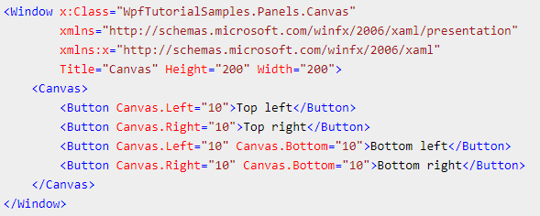
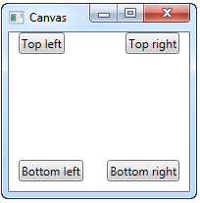
WPF Layout Control – Canvas
절대좌표를 사용한 Layout방식 Left, Top, Width, Height,를 통해 Layout한다. 먼저 선언한 Canvas가 가장 바닥에 위치하는 스택 구조이다.
절대좌표를 사용해 쉽게 Layout을 지정할 수 있지만, 부모객체의 크기변화에 동적으로 변화될 수 없다. 동적인 resizing을 구현해주면 되겠지만..

Slide 19
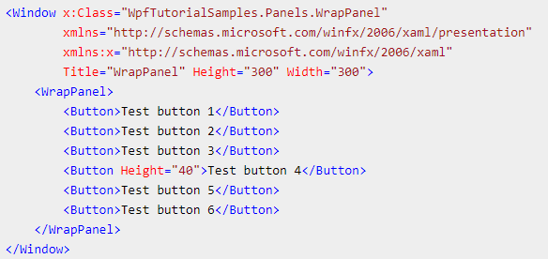
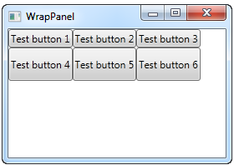
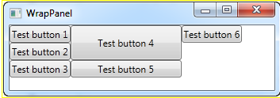
WPF Layout Control – WrapPanel
절대좌표를 사용한 Layout방식 Left, Top, Width, Height,를 통해 Layout한다. 먼저 선언한 Canvas가 가장 바닥에 위치하는 스택 구조이다.
절대좌표를 사용해 쉽게 Layout을 지정할 수 있지만, 부모객체의 크기변화에 동적으로 변화될 수 없다. 동적인 resizing을 구현해주면 되겠지만..
<Button Width="140" Height="44">Test button 4</Button>

Slide 20
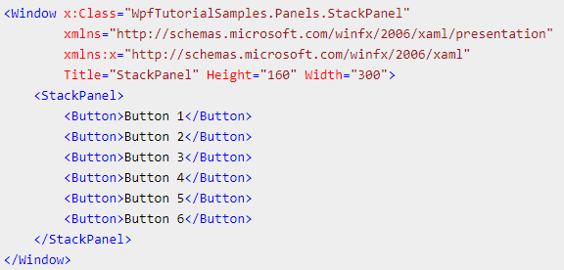
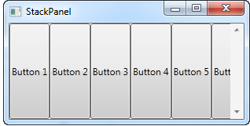
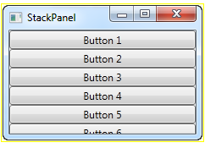
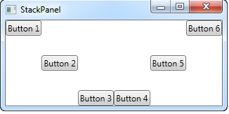
WPF Layout Control – StackPanel
절대좌표를 사용한 Layout방식 Left, Top, Width, Height,를 통해 Layout한다. 먼저 선언한 Canvas가 가장 바닥에 위치하는 스택 구조이다.
절대좌표를 사용해 쉽게 Layout을 지정할 수 있지만, 부모객체의 크기변화에 동적으로 변화될 수 없다. 동적인 resizing을 구현해주면 되겠지만..
<StackPanel Orientation="Horizontal">
<StackPanel Orientation="Horizontal">
<Button VerticalAlignment="Top">Button 1</Button>
<Button VerticalAlignment="Center">Button 2</Button>
<Button VerticalAlignment="Bottom">Button 3</Button>

Slide 21
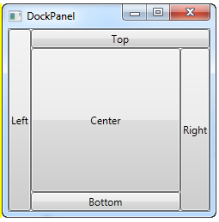
WPF Layout Control – DockPanel
패널 내의 컨트롤들은 Dock property를 attached property형식으로 지정함으로서 패널 내에서 위치를 지정할 수 있다.
Dock property는 Top, Bottom, Left, Right의 값을 가지며 공간에서 지정된 위치로 정렬된다. DockPanel의 중요한 특징은 Dock property를 통한 Control의 정렬은, Control이 DockPanel 태그 내에서 생성된 위치에 따라 달라진다는 점이다.
<DockPanel LastChildFill="True" > <Border DockPanel.Dock="Top" Background="SeaShell" Height="50"> <TextBlock >first</TextBlock> </Border> <Border DockPanel.Dock="Top" Background="Azure" Height="50"> <TextBlock>second</TextBlock> </Border> <Border DockPanel.Dock="Left" Background="DarkMagenta" Width="250"> <TextBlock>third</TextBlock> </Border> <Border DockPanel.Dock="Right" Background="Fuchsia"> <TextBlock>fourth</TextBlock> </Border> </DockPanel>
와 같이 작성한다면, first와 second가 모두 위로 올라가 있는 이상한 상황이 되는게 아니라,
맨 처음 생성된 first가 DockPanel의 맨 위로 올라가고, 그 다음 second가 남은 공간의 Top으로 올라가게 된다.
마찬가지로 세번째로 생성된 third가 남은 DockPanel 공간의 왼쪽을 넓이 250pixel만큼 차지하며
DockPanel의 LastChildFill="True"속성으로 인해서 남은 공간을 전부 네번째 컨트롤인 fourth가 차지하게 된다.

Slide 22
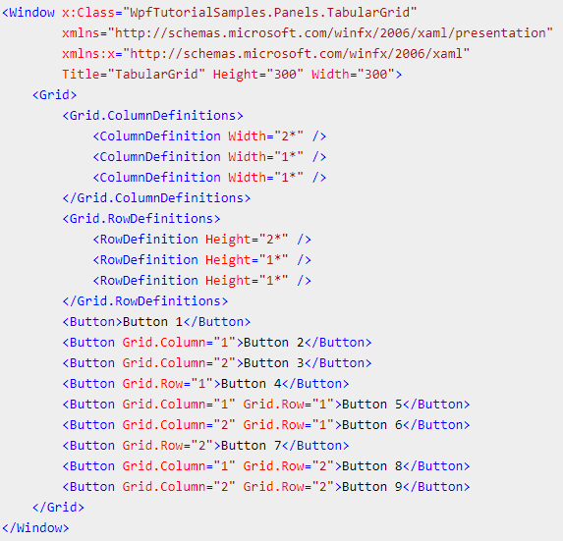
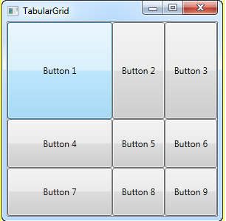
WPF Layout Control – Grid
Layout을 조정하는데 가장 흔히 사용되는 Layout Container control로
세로, 가로선으로 영역을 분할하여 Row와 Column으로 Attached 된 Property로서 원하는 영역에 Control을 배치할 수 있다.
이 때 여러 영역을 엮어서 하나의 컨트롤이 사용하려 한다면 RowSpan이나 ColumnSpan으로 엮을 셀의 갯수를 지정할 수 있다.

Slide 23
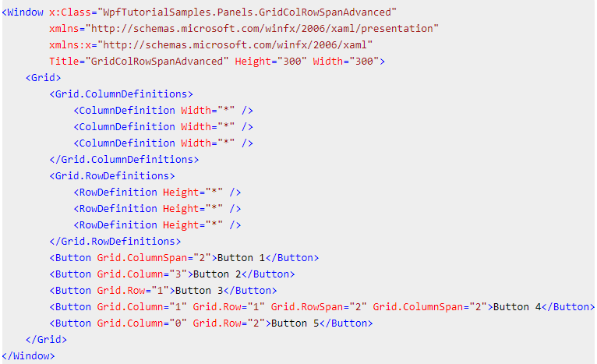
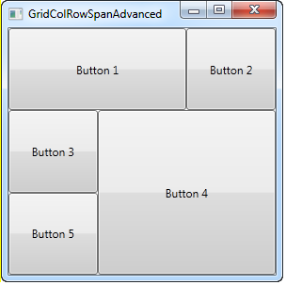
WPF Layout Control – Grid : Spanning

Slide 24
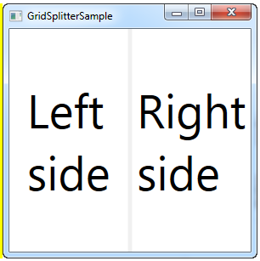
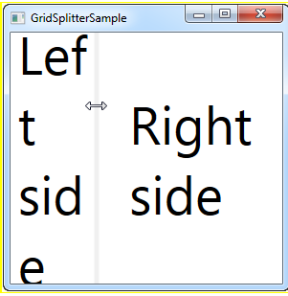
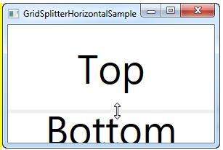
WPF Layout Control – Grid : Splitter
<Window x:Class="WpfTutorialSamples.Panels.GridSplitterSample"
xmlns="http://schemas.microsoft.com/winfx/2006/xaml/presentation"
xmlns:x="http://schemas.microsoft.com/winfx/2006/xaml" Title="GridSplitterSample" Height="300" Width="300">
<Grid>
<Grid.ColumnDefinitions>
<ColumnDefinition Width="*" />
<ColumnDefinition Width="5" />
<ColumnDefinition Width="*" />
</Grid.ColumnDefinitions>
<TextBlock FontSize="55" HorizontalAlignment="Center" VerticalAlignment="Center" TextWrapping="Wrap">Left side</TextBlock>
<GridSplitter Grid.Column="1" Width="5" HorizontalAlignment="Stretch" />
<TextBlock Grid.Column="2" FontSize="55" HorizontalAlignment="Center" VerticalAlignment="Center" TextWrapping="Wrap">Right side</TextBlock>
</Grid>
</Window>

Slide 25
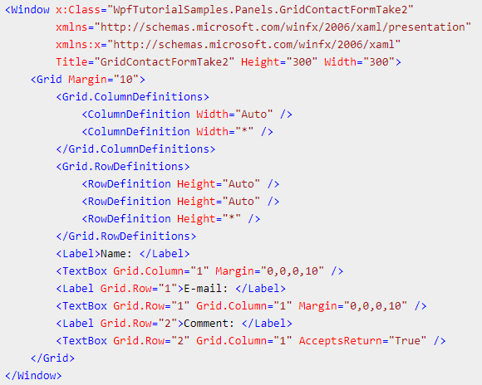
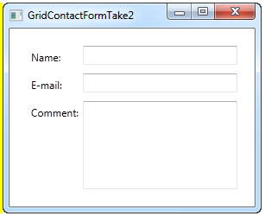
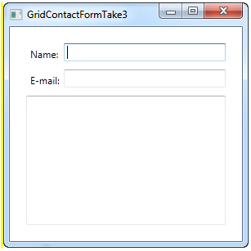
WPF Layout Control – Grid Samples
<TextBox Grid.ColumnSpan="2" Grid.Row="2" AcceptsReturn="True" />

Slide 26
1. XAML 2. Hello World! 3. Controls 4. Data Binding

Slide 27
C#

Slide 28
1. C# 변수 2. LINQ 3. Lambda 4. 일반화(Generic)

Slide 29
값형 & 참조형
값 타입 - 크기가 작고 고정적이기 때문에 스택에 생성된다.
참조 타입 - 크기가 크고 가변적이기 때문에 동적으로 관리 되는 힙에 생성된다.
1) 값타입 - 선언만 하면 스택에 즉시 생성되므로 선언 직후부터 데이터를 저장하는 용도로 사용할 수 있다.
참조타입 - 선언에 의해 참조만 생성될 뿐이지 데이터를 저장할 수 있는 실제 메모리가
할당되는 것은 아니므로 선언즉시 사용할 수 없다.
반드시 new연산자로 메모리를 할당받아 초기화 해야 한다.
2) 값 타입 - 변수를 선언한 메서드가 종료될 때나 소속된 객체가 사라질 때 자동으로 파괴된다.
참조타입 - 더 이상 참조하는 변수가 없을 때 가비지 컬렉터에 의해 파괴 된다.
3) 값 타입 - 복사에 의해 완전한 별개의 사본이 생성 되며 복사 후 사본과 원본은 별개의
변수이다. 완전히 다른 두개의 변수가 생성되는 것이다.
참조타입 - 참조 타입끼리의 대입은 힙에 할당된 데이터를 참조하는 참조자가 하나 더
늘어날 뿐 별도의 메모리가 추가로 할당되는 것은 아니다. 그래서 둘 중 하나
를 변경하면 상대쪽도 같이 변경 된다.

Slide 30
C# 변수 7가지
※ 지역 변수 - 메서드 내부 또는 특정 {} 블록 내에서 선언되는 변수.
메서드나 블록이 종료되면 자동으로 사라진다.
※ 인스턴스 변수 - 클래스 선언문 내에서 선언되는 변수.
클래스 타입의 객체에 소속된다.
그러므로 객체가 생성될 때 같이 생성되고 객체가 파괴될 때 까지 존재한다.
※ 정적 변수 - 클래스 내에 static 키워드와 함께 선언되는 변수.
객체가 아닌 클래스에 소속된다.
객체가 생성되기 전에 이미 존재하며 프로그램이 종료되어야 사라진다.
C언어의 전역변수와 비슷하다고 할 수 있지만, C# 에서는 진정한 의미의
전역변수는 존재하지 않는다.
※ 배열 요소 - 배열의 한 요소로 생성되는 변수 .
배열이 생성 될 때 같이 생성되며 배열이 해제될 때 파괴된다.
※ 값 인수 - 메서드의 인수로 선언되는 변수.
메서드가 호출 될 때 생성된다.
호출원에서 전달한 실인수의 값으로 초기화되며 메서드가 리턴할 때 파괴된다.
※ 참조 인수 - 값 인수와 같되 앞에 ref 라는 키워드가 붙는 변수.
실인수의 값으로 초기화되지않고 실인수를 가리키는 참조자로 초기화 된다.
※ 출력용 인수 - 참조 인수와 같되 앞에 out라는 키워드를 붙이는 변수.
참조인수로 전달되는 실인수는 반드시 초기화되어야 하지만 출력용 인수는 초기화 되지 않아도 상관없다.

Slide 31
1. C# 변수 2. LINQ 3. Lambda 4. 일반화(Generic)

Slide 32
Table 구조
Primary Key (PK)
( Column : 컬럼 : 열 )
DeptNo | Dname | Loc
10 | 영업부 | 서울
20 | 생산1공장 | 부산
30 | 생산2공장 | 광주
( Row : 로우 : 행 )
DEPT
테이블 이름

Slide 33
SQL(Structure Query Language)
S : Slave
C : Child
M : Master
P : Parent
DEPT Table
EMP Table
EmpNo | Ename | Title | Addr | DeptNo
1001 | 이영희 | 부장 | 서울 대치동 | 10
1002 | 김갑동 | 부장 | 부산 우면동 | 20
1003 | 김철수 | 부장 | 광주 오치동 | 30
1004 | 박남철 | 과장 | 서울 상계동 | 10
1005 | 양계국 | 과장 | 부산 광안리 | 20
1006 | 김성태 | 과장 | 광주 화정동 | 30
1007 | 조은희 | 과장 | 광주 쌍촌동 | 30
1008 | 우상기 | 대리 | 서울 흑석동 | 10
1009 | 함은수 | 대리 | 부산 개금동 | 20
1010 | 김문기 | 대리 | 부산 감천동 | 20
1011 | 서상훈 | 대리 | 광주 송정리 | 30
DeptNo | Dname | Loc
10 | 영업부 | 서울
20 | 생산1공장 | 부산
30 | 생산2공장 | 광주
(PK)
Primary Key (PK) :
Unique + Not Null
Foreign Key (FK) :
Master-Slave 또는 Parent=-Child 관계에서 Child에
데이터를 입력/수정/삭제 할 때 마스터에 정보가 있어야 한다.
예를 들어 EMP에 DeptNo를 넣어야 할 때 반드시 DEPT 테이블의
DeptNo에 그 값이 있어야 한다.
(PK)
(FK)
Insert into EMP Values(‘1001’, ‘이영희’, ‘부장‘, ‘서울 대치동‘, ‘10’);
Insert into DEPT Values(‘10’, ‘영업부’, ‘서울‘);

Slide 34
SQL(Structure Query Language) - 조회
Select * from EMP;
Select * from Dept;
Select EmpNo, Ename from EMP where deptno = ‘10’;
Select DeptNo, Dname from DEPT where Dname = ‘영업부’;
Select * from Emp order by DeptNo asc ;
Select * from Emp order by DeptNo desc ;
Select E.Empno, E.Ename, D.Dname from EMP E, DEPT D Where E.DeptNo = D.DeptNo;

Slide 35
SQL(Structure Query Language)
Insert into 테이블명 values (컬럼값1, 컬러값2…);
Insert (컬럼명1, 컬러명2…) into 테이블명 values (컬럼값1, 컬러값2…);
Insert into DEPT values ( ‘40’, ‘관리부’, ‘서울‘);
Insert into (DeptNo, Dname) DEPT values ( ‘40’, ‘관리부’ );
// Dept 테이블은 3개 컬럼이 있으나 2개 컬럼만 입력하는 경우.
입력
Update 테이블명 set 컬러명 = 컬럼값, 컬럼명 = 컬럼값 where 컬럼명 = 컬럼값;
Update DEPT set Loc = ‘서울’; // 주의 : 모든 Row의 Loc가 ‘서울＇로 변경됨.
Update DEPT set Loc = ‘서울’, Dname = ‘제작부’ where DeptNo = ‘40’;
수정
Delete From 테이블명 Where 컬럼명 = 컬럼값;
Delete From DEPT; // 주의 : DEPT 케이블의 모든 Row 삭제
Delete From DEPT Where DeptNo = ‘40’;
삭제

Slide 36
LINQ
LINQ란 Language Integrated Query 라고 해서 특정 데이터들에서 Query를 하여 데이터를 빠르고 편리하게 추출하는 방식이라 할 수 있다. 해당기능은 C# 3.0부터 추가가 되기 시작한 문법이다. 기본적으로 람다표현식을 사용하여 간결하고 가독성 좋게 작성 가능하다. Query를 하는 데에는 SQL을 사용한다. SQL 이란 Structured Query Language의 약자이다.
SQL에서 가장 많이 사용하는 문법은 다음 4가지.
from : 어떤 데이터에서 찾을 것인가
where : 어떤 조건으로 찾을 것인가
order by : 어떤 항목을 기준으로 정렬할 것인가
select : 어떤 항목을 추출할 것인가
LINQ는 이러한 SQL의 문법을 가지고 다양한 쿼리를 통해 데이터를 가공하고 집계하는 등에 사용된다. 전통적인 방싱그로 for문과 if문을 가지고 특정 데이터들을 가공하고 집계내는 것도 가능하다. 하지만 LINQ를 이용하면 빠르고 정확하게 데이터를 찾는 것이 가능하다. 그리고 더욱 중요한 가독성이 좋다. 문장을 서술 하듯 질의를 하기 때문에 for와 if문을 사용하는 방식보다 가독성이 좋아 실수를 줄이고 유지보수가 쉽다.
또한 병렬로 처리도 가능하기 때문에 일반적으로 코드를 작성해서 데이터를 추출하는 가공방식보다 속도가 빠를 수 있다.

Slide 37
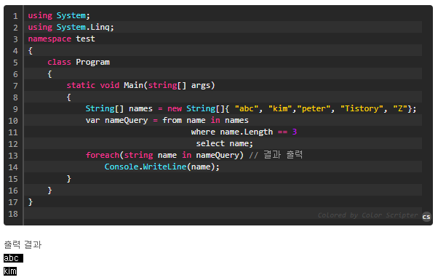
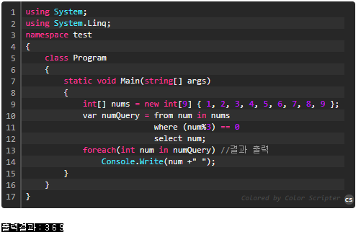
LINQ
1부터 9까지의 수중에 3의 배수를 찾는 예제이다.
from 문으로 nums에 저장된 1부터 9까지의 숫자중 하나씩 추출하며
where 로 3의 배수인지를 검사한다. 검사결과가 참인 데이터인 num을 select 문으로 추출한다.
그 결과를 변수 numQuery에 저장한다. foreach문으로 결과를 출력한다. LINQ를 사용한 데이터 가공에 가장 기본적인 형태의 예제.
길이가 3글자인 문자열을 찾는 것이다.
where에서 string.length ==3 으로 문자길이가 3인 것을 찾는다.

Slide 38
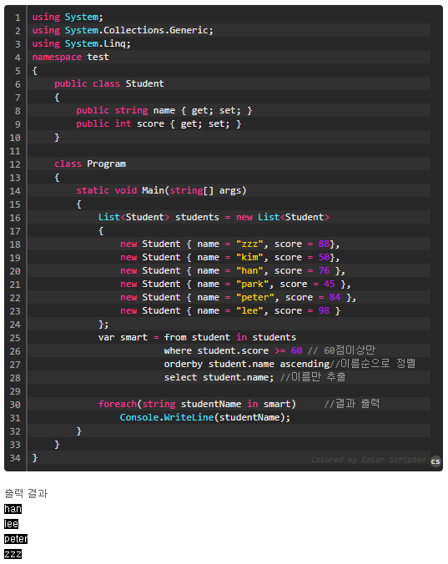
LINQ
60점이상 학생만 이름순으로 출력.
student 클래스를 선언하여 이름과 점수를.
List객체를 만들어서 학생들의 정보를 저장.
그래서 해당 객체에 점수가 60점이상인 학생들을
where 문으로 검사하여 추출하고
orderby를 사용하여 이름순으로 정렬.
그리고 select 에서 학생의 이름만을 추출.
orderby는 orderby 정렬 기준 ascending (오름차순 정렬)
기본으로 오름차순(ascending)이며
내림차순으로 하고 싶다면 descending.
디폴트는 오름차순인 ascending이기 때문에 반드시 명시할 필요는 없다.

Slide 39
1. C# 변수 2. LINQ 3. Lambda 4. Data Binding

Slide 40
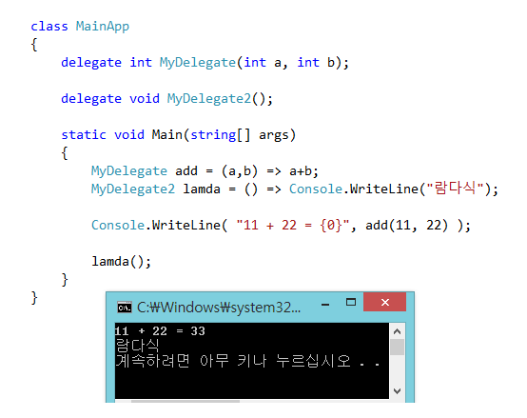
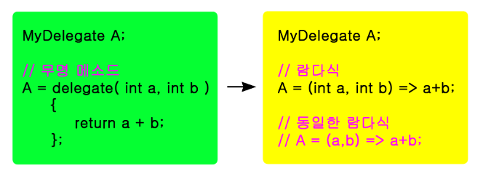
Lambda - 람다식(Lambda Expression)
람다식은 무명메소드를 단순한 계산식으로 표현한 것.
아래 식으로 무명메소드 비해 상당히 간결하게 표현되는 것을 확인할 수 있다.
람다식은 매개변수로 전달되는 a, b의 변수타입까지도 생략할 수 있다.

Slide 41
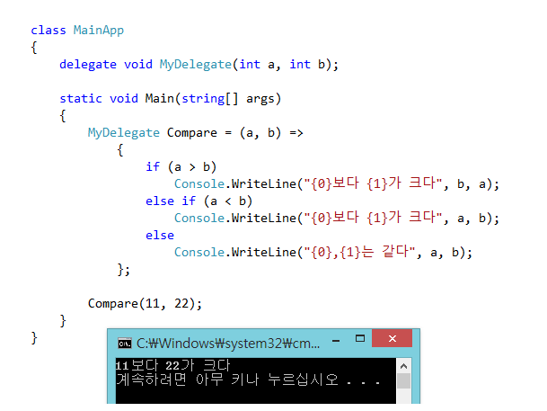
Lambda – 문형식의 람다식(Lambda Expression)
앞의 람다식은 단순한 계산식 하나만을 표현.
그렇다면 람다식 내에서 메소드처럼 다양한 처리를 해줄 수는 없는가?

Slide 42
1. C# 변수 2. LINQ 3. Lambda 4. 일반화(Generic)

Slide 43
일반화 프로그래밍
처리하는 로직은 같지만 형식이 다른 객체를 입력 받아 처리하는 코드 작성 시 오버로딩하지 않고 모든 형식을 지원하도록 프로그래밍 형식 매개변수(Type Parameter), 를 사용.
일반화 프로그래밍(Generic Programming)은
자료형(Data Type)을 일반화(Generalization)하는 것을 의미한다.
여기서 말하는 일반화란 특수한 개념으로부터 공통된 개념을 찾아 묶는 것을 이야기 한다.
만약 Racos() 라는 이름의 메소드가 있다고 가정.
이 메소드를 31가지의 형식의 자료형을 지원하는 메소드를 만들어야 한다고 할 경우 내부 코드는 똑같은데 이것을 31개나 오버로딩을 해야 하니 이게 여간 귀찮은 일이 아닐 수 없다. 이럴 경우 일반화를 시켜주면 아주 손쉽게 해결이 가능하다.

Slide 44
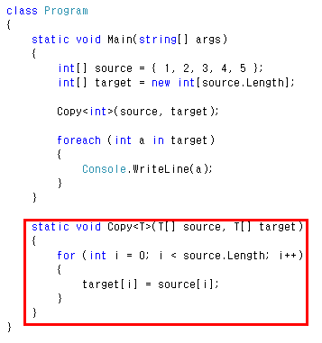

일반화 메소드
붉은색을 보면 T 라는 이상하게 생긴 자료형이 있는 것을 알 수 있다. T 라는 이름 대신 아무거나 써주어도 상관 없으나 관례적으로 T 를 자주 사용한다. 형(Type)라는 뜻을 지니고 있어서 그런 듯 하다.
이 T 는 어떠한 자료형에도 대응이 가능하다. Main() 메소드의 내용을 보면 Copy() 메소드를 호출할 때 꺾쇠 <> 안에 내가 원하는 자료형을 써주면 해당 자료형으로 메소드가 호출이 된다. 여기서는 int 만 예를 들었지만, 어떠한 자료형이 들어가도 아무 문제 없다.

Slide 45
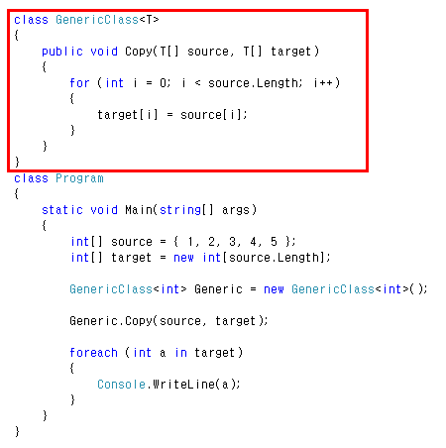

일반화 클래스

Slide 46
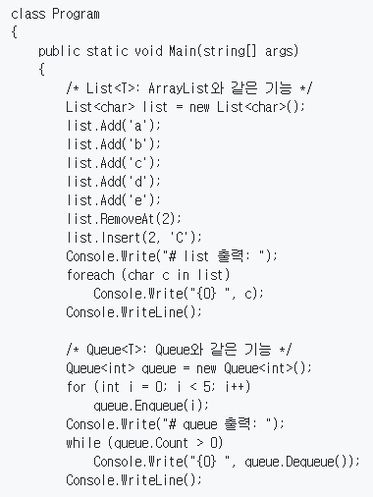
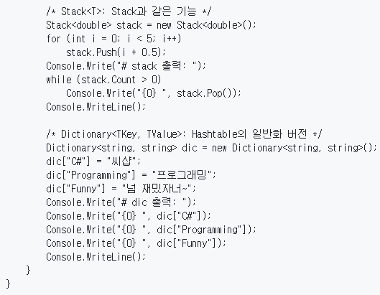
일반화 컬렉션
컬렉션 : ArrayList, Stack, Queue, Hashtable 등은 object 형식 기반
어떤 형식의 객체도 담을 수 있음
그러나 형식 변환이 자주 일어나 성능 문제가 발생할 수 있음
일반화 컬렉션은 위의 문제를 해결
컬렉션에서 사용할 형식이 결정되므로 쓸데없는 형식 변환이 일어나지 않음
잘못된 형식의 객체 삽입 방지
종류: List, Queue, Stack, Dictionary 등
수정

Slide 47
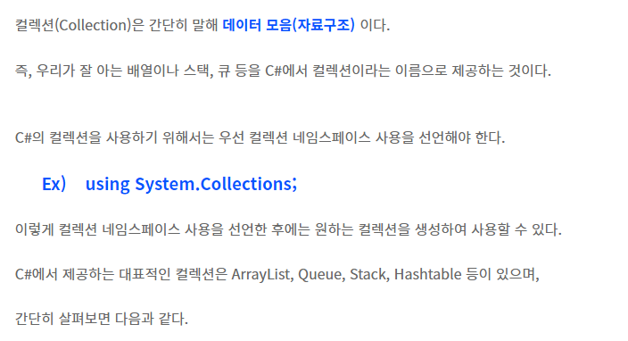
컬렉션(Collection)

Slide 48
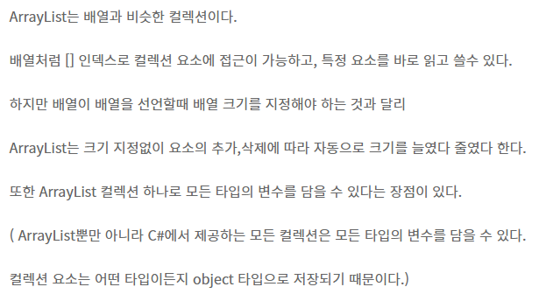
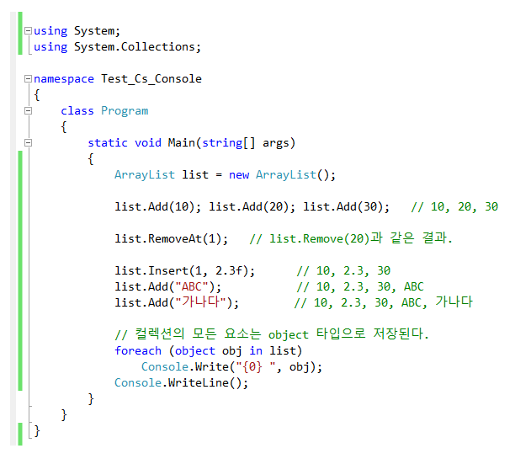
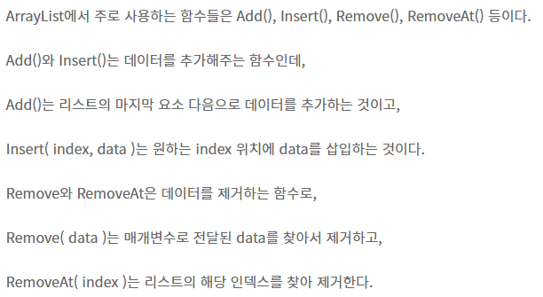
컬렉션(Collection) - ArrayList

Slide 49
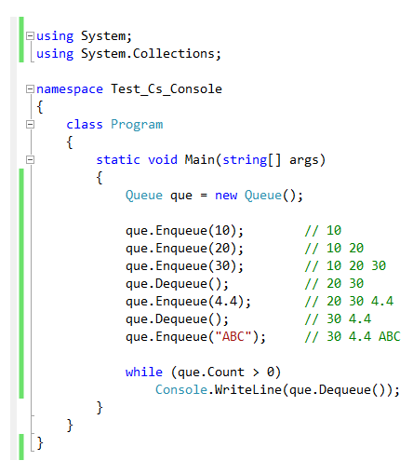
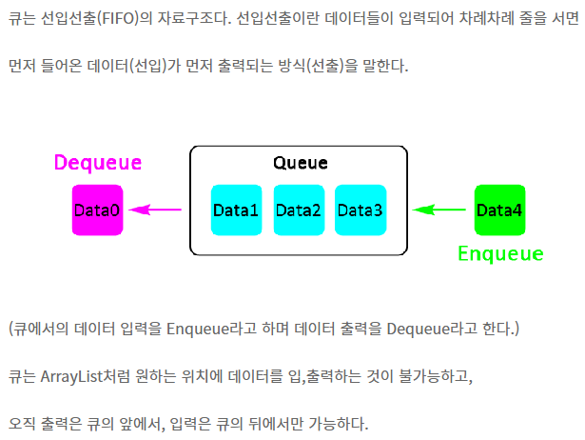
컬렉션(Collection) - Queue

Slide 50
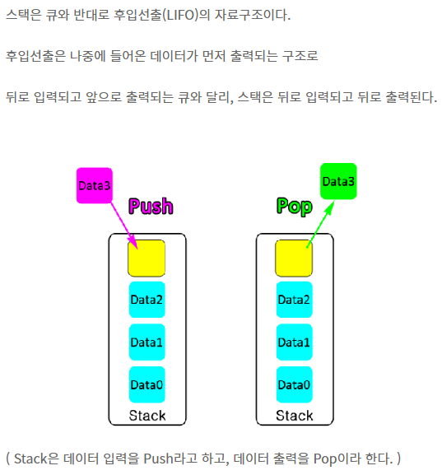
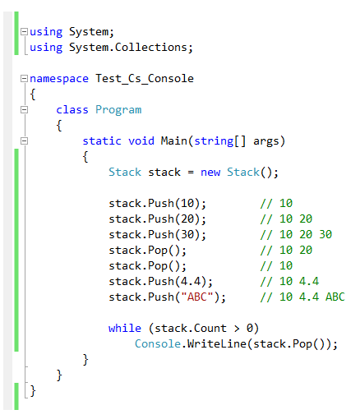
컬렉션(Collection) - Stack

Slide 51
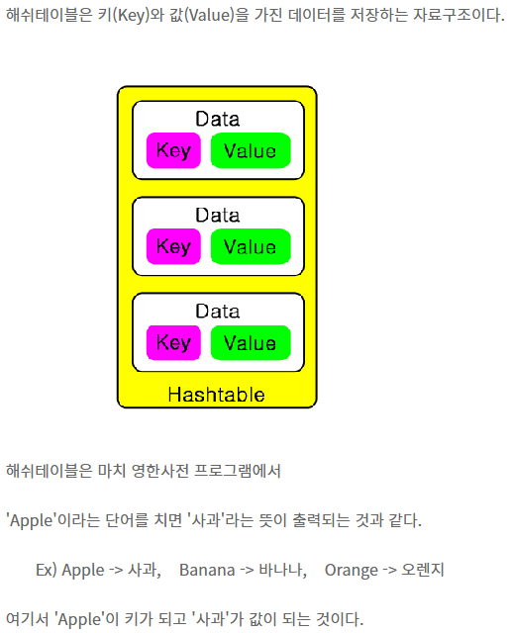
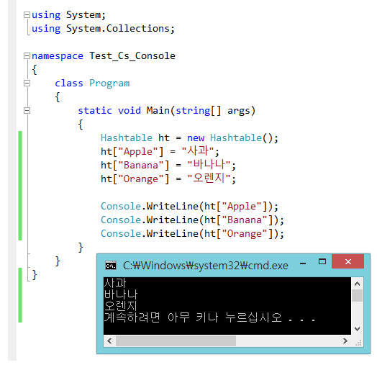
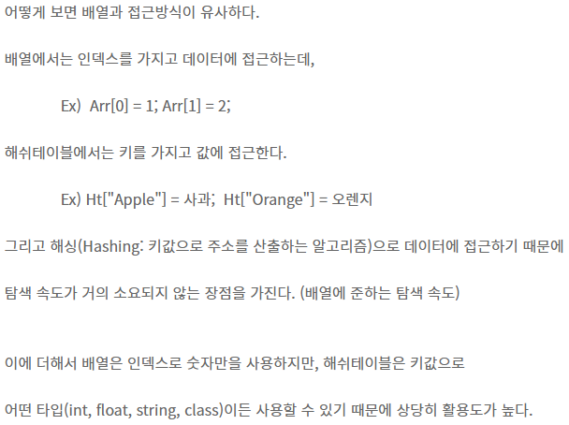
컬렉션(Collection) - Dictionary

Slide 52
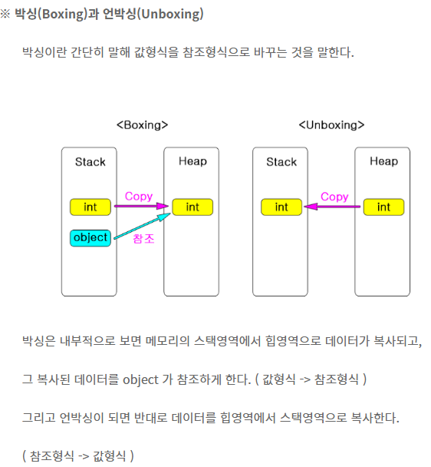
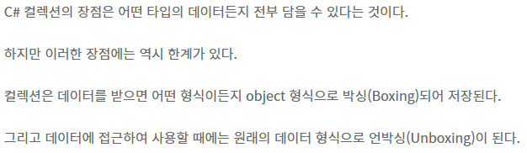
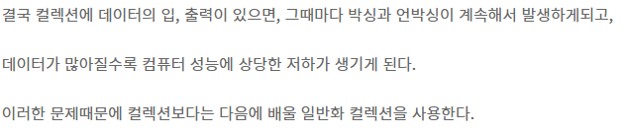
컬렉션(Collection) - 성능문제

